Slide 1
路由器技术及配置
  张海旸
  计算机网络教研室

Slide 2
主要内容
路由技术回顾
路由器配置方法

Slide 3
路由技术回顾
路由技术
  1.1 基本概念
  1.2 路由协议
路由器技术
  2.1 路由器简介
  2.2 路由器技术
  2.3 路由器技术的发展

Slide 4
1.1 基本概念（1）
集线器、交换机、路由器
  集线器（HUB）的作用可以简单地理解为将一些机器连接起来组成一个局域网，与交换机（又名交换式集线器）的作用大体相同，两者的区别主要体现在以下四个方面：
    工作层次不同：集线器同时工作在第一层（物理层）和第二层（数据链路层），而交换机则至少工作在第二层，更高级的交换机可以工作在第三层（网络层）和第四层（传输层）
    数据传输方式不同：集线器采用的是广播方式，而交换机的数据传输是有目的的，数据只针对目的节点发送，且只在自己的MAC地址表中找不到的情况下第一次使用广播方式发送（交换机具有MAC地址学习能力）
    带宽占用方式不同：集线器采用的是共享带宽的工作方式，而交换机则是独享带宽的工作方式

Slide 5
1.1 基本概念（2）
    传输模式不同：集线器只能采用半双工方式进行传输，因为集线器共享传输介质，所以集线器在上行通道上一次只能传输一个任务，要么发送数据，要么接收数据
  路由器产生于交换机之后，两者也有一定的联系，不是完全独立的两种设备，路由器主要克服了交换机不能路由转发数据包的不足，区别如下：
    工作层次不同：最初的交换机工作在数据链路层，而路由器一开始就设计工作在网络层
    数据转发所依据的对象不同：交换机利用物理地址或MAC地址来确定转发数据的目的地址，而路由器则是利用不同网络的ID号（即IP地址）来确定数据转发的地址
    传统的交换机只能分割冲突域，不能分割广播域，而路由器则可以分割广播域
    路由器提供了防火墙服务：路由器仅转发特定地址的数据包，不传送不支持路由协议的数据包和未知目标网络的数据包

Slide 6
1.1 基本概念（3）
桥接、交换、路由
  路由是把信息从源穿过网络传递到目的的行为，在路上，至少遇到一个中间节点，发生在OSI参考模型的第三层（网络层）
  而桥接发生在第二层（数据链路层）
  两者在传递信息的过程中使用不同的信息，并以不同的方式来完成各自的任务
  桥接说的是网络连接方法，而交换说的是数据处理方法
网关（Gateway）
  又称网间连接器，协议转换器，是一种复杂的网络连接设备
  网关仅用于两个高层协议不同的网络互连
  网关的结构与路由器类似，不同的是互连层
  网关既可以用于广域网互连，也可用于局域网互连
  主要有三种网关：协议网关、应用网关、安全网关

Slide 7
1.1 基本概念（4）
路由表
  路由表项包括：目的IP地址和网关
  可分为：
    直接路由项：目的地址和主机地址同处一个网段时使用
    间接路由项：目的地址和主机地址不在同一个网段时使用
    缺省路由项：目标IP不在上述两个路由项时使用
路由类型
  主机路由：定义网关到一个指定主机的路由
  网络路由：定义网关到一个指定网段或网络的一条路由
  缺省路由：如果主机路由或网络路由都没有定义一条到目的地的路由，则使用缺省路由

Slide 8
路由表内容
  目的网络地址
  子网掩码
  Metric
  下一跳路由器地址
  接口

Slide 9
R2# show ip route
<output omitted>
Gateway of last resort is not set
D 192.168.1.0/24 [90/2172416] via 192.168.2.1 , 00:00:24 , Serial0/0
C 192.168.2.0/24 is directly connected , Serial0/0/0
C 192.168.3.0/24 is directly connected , FastEthernet0/0
C 192.168.4.0/24 is directly connected , Serial0/1
R 192.168.5.0/24 [120/1] via 192.168.4.1 , 00:00:24 , Serial0/0/0
D 192.168.6.0/24 [90/2172416] via 192.168.4.1 , 00:00:24 , Serial0/0/0
R 192.168.7.0/24 [120/1] via 192.168.4.1 , 00:00:08 , Serial0/0/1
R 192.168.8.0/24 [120/2] via 192.168.4.1 , 00:00:08 , Serial0/0/1

Slide 10
1.1 基本概念（5）
路由的组成
  路径选择：判定到达目的地的最佳路径，由路由选择算法来实现
  交换：沿寻径好的最佳路径传送信息分组，由路由转发协议实现
路由方式
  隐含方式：在配置适配器时进行和完成的
  静态方式：由网络管理员设置的，需要人工维护信息，不能反映网络拓扑的变化，缺乏自适应性，适用于比较简单的网络环境
  动态方式：由守护进程自动更新路由表，通常路由选择的守护进程周期性侦听所有路由刷新信息，并将收到的路由选择表信息进行广播，以便其它路由器更新其路由选择表

Slide 11
1.1 基本概念（6）
路由的metric
  路径长度：最常用的metric，允许网管给每个网络链接人工赋以代价值，这时候路径长度即路径所经过链路的代价总和，也可以定义为路由跳数（路径经过的路由器个数）和
  可靠性：在路由算法中指网络链接的可依赖性，通常以位误率描述
  延迟：指分组从源通过网络达到目的所花的时间
  带宽：指链接可用的流通容量，在其它所有条件相同的情况下，更大的带宽更可取
  负载：指网络资源，如路由器的繁忙程度，可以从很多方面计算，包括CPU使用情况和每秒处理分组数
  通信代价：与路由的运作费用相关，是一种重要的metric

Slide 12
1.1 基本概念（7）
网络协议
  被路由协议（Routed Protocol）
  在网络中被路由的协议，亦称网络协议，指提供了网络层地址的协议，由终端节点使用，以将数据和网络层信息一起封装在数据包中，例如IP、IPX（互联网分组交换协议）、AppleTalk（由苹果公司开发的私有网络协议）
  路由协议（Routing Protocol）
  也叫路由选择协议，是实现算法的协议，简单来说，它给网络协议做向导，例如RIP（路由信息协议）、IGRP（内部网关路由协议）、EIGRP（增强的IGRP）、OSPF（开放最短路径优先）、BGP（边界网关协议）

Slide 13
1.2 路由协议
1.2.1 路由协议的评价标准
1.2.2 单播路由协议

Slide 14
1.2.1 路由协议的评价标准
可扩展性：当运行该协议的网络规模扩大时，不会导致路由协议性能的快速下降，从而影响网络性能
高效性：路由协议应具有较小的协议负载，包括所使用的链路带宽、CPU计算负载
健壮性：路由协议应该在网络拓扑发生变化时能够尽量减小受到的影响
稳定性：路由协议应该避免和减少路由抖动
实现简单：路由协议应当做到尽可能的简单，从而能够引入尽可能少的修改，实现与现有Internet协议和机制的结合

Slide 15
1.2.2 单播路由协议（1）
单播
  单播是Internet最基本的功能，是点到点的通信
  单播时在源主机和目的主机之间需要有单独的数据通道，源主机所发出的分组内必须包括能够表示源主机和目的主机的唯一IP地址
  此外，从源主机发出的每一个分组只能传送给一个目标主机，并由路由器或交换机来实现分组的转发
  在数据转发路径上的每一个路由器都要维护由单播路由协议构成的路由表，并依据分组中的目的地址查找路由表来确定转发路径
  缺点：会给发送数据的源主机带来沉重的负担，同时对路由器和交换机的性能要求较高，提高了运行成本

Slide 16
1.2.2 单播路由协议（2）
根据路由器在自治系统（AS）中的位置，可分为：
  内部网关协议（Interior Gateway Protocol，IGP）
    RIP
    OSPF
    IS-IS
    IGRP
    EIGRP
  外部网关协议（Exterior Gateway Protocol，EGP）
    EGP
    BGP
    其它域间路由协议：如CIDR（无类别域际路由选择）、IDRP（域际路由协议）

Slide 17
1.2.2 单播路由协议（3）
RIP（Routing Information Protocol）
  路由信息协议
  RIP属于距离向量协议，使用距离（一般用跳数）作为度量来决定“最佳”路径（RIP规定metric最大跳数为15，高于此的都不可达，这是限制RIP不能应用于大型网络的主要因素）
  RIP2是RIP的扩展，它允许RIP消息携带更多的信息，并允许使用一个简单的认证机制来保护路由表更新，更重要的是增加了对可变长子网掩码（VLSM）的支持
  具有易配置的优点，在没有多重路径的网络中，被广泛使用，但是收敛（Convergence）时间长、适用的网络规模小，在具有多重路径的网络中可能导致无穷计算的问题

Slide 18
1.2.2 单播路由协议（4）
OSPF（Open Shortest Path First）
  开放最短路径优先
  OSPF是由IETF所属的IGP工作组负责开发的一种基于SPF （最短路径优先）算法的路由协议
  OSPF的路由选择基于网络中物理链路的状态的变化，并且该变化能够被立即广播到网络中的每一个路由器
  OSPF能够实现快速适应网络拓扑变化的功能，OSPF更加适合于大型的互联网络，但是OSPF仍然存在路由计算量大、交互信息多的缺陷
  OSPFv3是OSPF扩展到IPv6的版本

Slide 19
1.2.2 单播路由协议（5）
IS-IS（Intermediate System-to-Intermediate System）
  中间系统到中间系统的路由协议
  IS-IS是由ISO提出的一种路由选择协议，它是一种链路状态协议，最早仅用于OSI（开放系统交互）路由，只支持无连接的网络协议
  该协议中，IS（路由器）负责交换基于链路开销的路由信息并决定网络的拓扑结构，IS-IS类似于TCP/IP网络的开放最短路径优先协议
  IS-IS比OSPF更简单、易实现，但IS-IS所使用的度量值（6bit）和链路状态（8bit）有限

Slide 20
1.2.2 单播路由协议（6）
IGRP（Interior Gateway Routing Protocol）
  内部网关路由协议
  IGRP是一种在AS中提供路由选择功能的Cisco专有网络协议，依然属于距离向量协议，该协议没有形成标准
  IGRP突破了RIP对最大跳数为16的限制，最大可支持255跳，同时，其最优路径的计算受到时延、带宽、可靠性和负载等方面的影响
  IGRP在AS中具有高跨度性，适合于复杂的网络，但是它的收敛时间比RIP还长，降低了链路负载，而且IGRP不支持可变长子网掩码

Slide 21
1.2.2 单播路由协议（7）
EIGRP（Enhanced IGRP）
  增强的内部网关路由协议
  EIGRP是IGRP的更新协议，依然属于距离向量协议
  EIGRP使用了和IGRP相同的路由算法，最大支持255跳
  它集成了链路状态路由协议和距离向量路由协议的长处，并加入了散播更新算法
  EIGRP具有收敛速度快、CPU负载小、局部更新和支持可变长子网掩码的优点
  同IGRP一样，EIGRP也是Cisco公司开发的专用协议，不能使用EIGRP与其厂商的设备互联

Slide 22
1.2.2 单播路由协议（8）
EGP（Exterior Gateway Protocol）
  外部网关协议
  EGP是最早定义的域间路由协议，用于相邻自治系统的边界路由器交换信息和消息
  路由更新消息只能包含从本自治系统内部到达各网络的路由，而不能交换经由其它自治系统的路由
  由于不同自治系统的度量无关性，两条不同的路径无法比较，所以EGP只是一个可达性协议
  EGP是一个轮询协议，如果网络拓扑中有循环时，它将不能很好的工作，因而EGP现在很少使用

Slide 23
1.2.2 单播路由协议（9）
BGP（Border Gateway Protocol）
  边界网关协议
  BGP是在EGP应用的基础上发展起来的，属于路径向量协议，是目前网络上自治系统之间唯一实用的路由协议
  BGP通过在路由信息中增加自治系统的路径属性，来构造拓扑图并用于选择路由，从而消除路由环路并实施用户配置测策略
  BGP必须保存已经发送的路由信息，以便发送一条新路由前确认其是否真的应该发送，这增加了协议的复杂程度
  BGP支持无类别域际路由选择（CIDR）来减小路由表的体积和发送路由的通信量

Slide 24
2.1 路由器简介
什么是路由器
路由器的构成
路由器的分类
路由器的功能
路由器的性能指标
常见路由器

Slide 25
什么是路由器（1）
将网络互连起来需要使用一些中间设备，ISO术语称之为中继系统，根据中继系统所处的层次，可以分为以下五种：
  物理层（层L1）中继系统：转发器（repeater）
  数据链路层（层L2）中继系统：网桥或桥接器（bridge）
  网络层（层L3）中继系统：路由器（router）
  网桥和路由器的混合物桥路器（brouter）：兼有网桥和路由器的功能
  在网络层以上的中继系统：网关（gateway）
路由器工作在OSI参考模型第三层，作为网络层的数据包转发设备（网络层中继设备），是连接IP网的核心设备
路由器通过转发数据包来实现网络互连，可以支持多种协议（当前应用最广泛的是TCP/IP）

Slide 26
什么是路由器（2）
路由器通过动态维护路由表来反映当前的网络拓扑
路由器通常连接两个或多个由IP子网或点到点协议标识的逻辑端口，至少拥有一个物理端口
路由器根据收到数据包中的网络层地址以及路由器内部维护的路由表决定输出端口以及下一跳地址，并且重写链路层数据包头实现转发数据包
对于不同的网络规模，路由器的侧重点也不同：
  主干网：路由选择，路由器必须知道到达所有下层网络的路径，需要维护庞大的路由表
  地区网：网络连接和路由选择
  园区网：分隔子网，路由器负责子网间的报文转发和广播隔离，在边界上的路由器则负责与上层网络的连接

Slide 27
路由器的构成（1）
输入端口
  物理链路和输入包的进口处，端口通常由线卡提供，一块线卡一般可提供4、8或16个端口
  具有功能：
    数据链路层的封装和解封装
    路由查找
    为了QoS，将接收到的包分成若干预定义的级别
    端口可能需要运行部分数据链路层协议（PPP:点对点协议）或网络协议（PPTP:点对点隧道协议）
输出端口
  在包被发送至输出链路前对包进行缓存，端口可以实现复杂的调度算法以支持优先级等服务
  同样要支持数据层的封装和解封装，以及许多高级协议

Slide 28
路由器的构成（2）
交换开关
  总线：使用一条总线来连接所有输入和输出端口，其容量受限于总线容量以及为共享总线仲裁所带来的额外开销
  交叉开关：N*N的交叉开关可被认为是2N条总线，交叉点的打开和闭合依赖于调度器的控制
  共享存储器：共享存储器存储进来的包，交换的仅是包的指针，这类开关的速度受限于存储器的存取速度
路由处理器
  计算转发表实现路由协议
  运行对路由器进行配置和管理的软件
  处理那些目的地址不在线卡转发表中的包

Slide 29
路由器的分类（1）
按能力分
  高端路由器（背板交换能力大于40G的路由器）
  低端路由器（背板交换能力40G以下的路由器）
按结构分
  模块化结构（通常为中高端路由器）
  非模块化结构（通常为低端路由器）
按网络位置分
  核心路由器：位于网路中心，通常使用高端路由器，要求快速的包交换能力与高速的网络接口
  接入路由器：位于网络边缘，通常使用中低端路由器，要求相对低速的端口以及较强的接入控制能力

Slide 30
路由器的分类（2）
按功能分
  通用路由器
  专用路由器：通常为实现某种特定功能对路由器接口、硬件等作专门优化
按性能分
  线速路由器：通常线速路由器是高端路由器，能以媒体速率转发数据包
  非线速路由器：中低端路由器是非线速路由器，但现今一些新的宽带接入路由器也有线速转发能力

Slide 31
路由器的功能
路由器主要有以下几种功能：
  网络互连：路由器支持各种局域网和广域网接口，主要用于互连局域网和广域网，实现不同网络间的通信
  数据处理：提供包括分组过滤、分组转发、优先级、复用、加密、压缩和防火墙等功能
  网络管理：提供包括配置管理、性能管理、容错管理和流量控制等功能
两大典型功能
  数据通道功能：包括转发决定、背板转发及输出链路调度等，一般由特定的硬件来完成
  控制功能：包括与相邻路由器之间的信息交换、系统配置、系统管理等，一般由软件来实现

Slide 32
路由器的性能指标
背板能力：通常指路由器背板容量或者总线能力
吞吐量：指路由器转发包的能力
丢包率：指路由器在稳定的持续负荷下由于资源缺少在应该转发的数据包中不能转发的数据包所占的比例
转发时延：需转发的数据包最后一个比特进入路由器端口到该数据包第一比特出现在端口链路上的时间间隔
路由表容量：路由器运行中可以容纳的路由数量
可靠性：指路由器可用性、无故障工作时间和故障恢复时间等指标

Slide 33
2.2 路由器技术（1）
路由器软件
  路由器技术的核心
  软件可运行于Unix、嵌入式操作系统上，某些情况下，软件自身就是操作系统
  一般实现路由协议（路由协议用作建立和维护路由表）功能、查表转发功能和管理维护等其他功能
  要求具有高可靠性、高可用性以及鲁棒性
可编程ASIC
  ASIC是专用集成电路，是当前路由器实现线速转发数据的核心技术
  它是当前高性能路由器实现的硬件保证

Slide 34
2.2 路由器技术（2）
路由器接口
  用来将路由器连接到网络
  可分为局域网接口和广域网接口
  当前的接口技术还比较成熟，难点在于高密度接口板的设计与制作以及高速接口的实现
  高密度接口有助于缓解路由器的空间压力
路由器队列管理机制
  队列管理算法的好坏直接影响到路由器的性能、QoS能力以及拥塞管理能力
  队列管理算法有:基于时标算法、基于优先级算法以及基于轮询算法等
  主动队列管理（AQM）:RED（随机早期检测）、WRED（加权的RED）等

Slide 35
2.2 路由器技术（3）
路由器的关键技术问题
  与速度有关的技术：路由表的快速查找技术、交换结构和调度算法、背板总线
  与服务质量有关的技术： 数据包的分类技术、数据流的分类、QoS问题（支持QoS的一些模型和机制）、MPLS和流量工程、阻塞控制（TCP的滑动窗口机制）
  与软件有关的问题：网管系统、计费、配置（应尽可能的简单、有效）、软件的稳定性（难点在于软件的状态均受不同软件相互作用的影响）

Slide 36
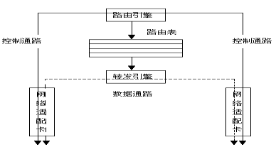
2.2 路由器技术（4）
一般路由器的逻辑体系结构

Slide 37
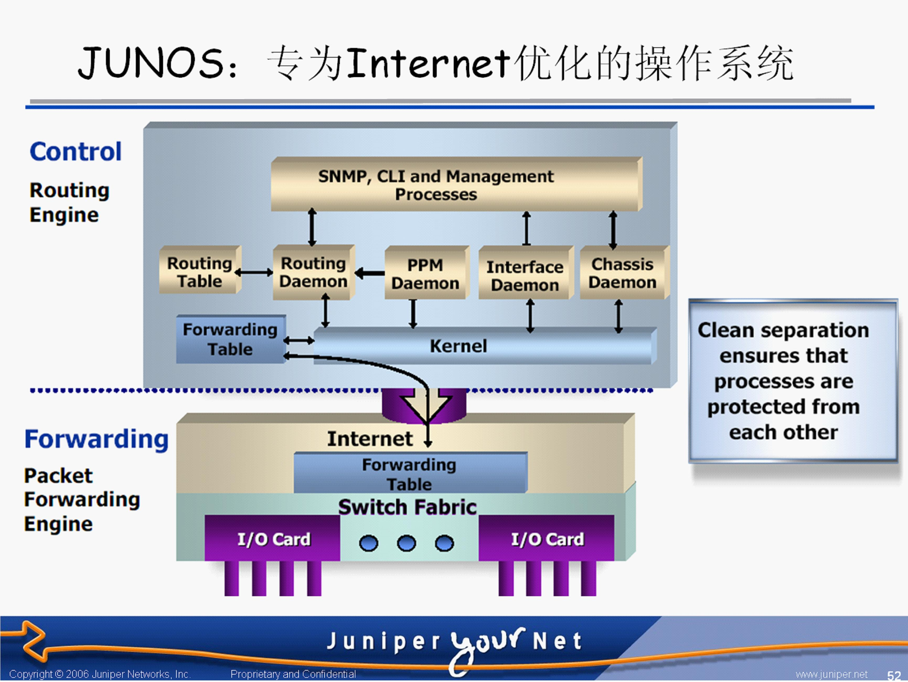
JUNOS体系结构

Slide 38
1.2 路由器技术（5）
  一般路由器的逻辑体系结构主要包括：路由引擎、转发引擎、 路由表、网络适配器和相关的逻辑电路等
  转发引擎负责把从一个网络适配器来的数据包转发到另一个网络适配器出去。IP协议，包括对路由表的查找，构成了转发引擎中最主要的部分
  由于每个通过路由器并需要其转发的数据包都要对路由表进行查找，所以路由表的查找效率如何往往决定了整个路由器的性能
  路由引擎则包括了高层协议，特别是路由协议，它负责对路由表的更新。由于路由引擎不涉及通过路由器的数据通路，故它可用通用的CPU代替

Slide 39
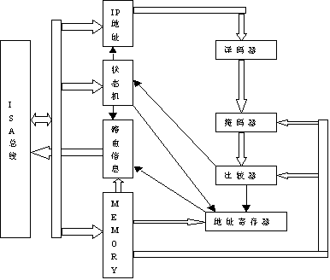
1.2 路由器技术（6）
路由表查找的硬件实现（简称路由卡）

Slide 40
1.2 路由器技术（7）
  上图即路由卡的系统框图，在路由卡中，主要有IP地址、状态机、路由信息、Memory、译码器、掩码器、比较器、地址寄存器组成
  IP地址用于保存所要查找的目标地址，状态器用于控制IP路由表的查找，路由信息就是我们所要查找的信息
  它的工作原理是：当路由器从某一个网络适配器中接受到一个需要转发的数据包后，在需要进行IP路由表的查找时，把IP包的目的地址送到IP地址寄存器中，同时给状态机发出一个指令。状态机接到这一指令后，从Memory中读出路由表的相应表项，并和IP地址寄存器中的相应几位经译码器、掩码器后，进行比较，把比较结果反馈给状态机。再由状态机来控制下一轮的比较。当比较结束之后，把比较结果放在路由信息寄存器中，供路由器（如转发引擎）读取，同时状态机在特定的某一端口设置标志，来通知CPU查找是否已经结束或还在进行当中

Slide 41
1.3 路由器技术的发展（1）
六代路由器（路由器体系结构的演变）
  单总线单CPU结构路由器：由一个CPU完成所有的任务，处理速度慢且系统容错性差
  单总线主从CPU结构路由器：采用两个CPU，较大地降低了CPU的负荷，提高了处理速度
  单总线对称式多CPU结构路由器：采用简单的并行处理技术，每个接口都有独立的专用CPU，主控CPU仅完成一些非实时功能
  多总线多CPU结构路由器：至少包含三类以上的总线和CPU
  共享内存式结构路由器：使用大量高速RAM来存储输入数据，并可实现向输出端的转发，不适合向更高水平发展
  交叉开关体系结构路由器：具有更好的可扩展性能，是目前高速核心路由器的最佳方案

Slide 42
1.3 路由器技术的发展（2）
四种新技术
  硬件体系结构
    借鉴ATM方法，采用交叉开关方式实现各端口之间的线速无阻塞互连
    高速交叉开关技术成熟，应用广泛
  ASIC技术
    典型代表：3COM公司的FIRE（Flexible Intelligent Routing Engine）芯片
  三层交换
    在OSI网络标准模型的第三层实现数据包的高速转发
    二层交换技术+三层交换技术
  IP over SDH，IP over DWDM：源于光纤通信技术的进展

Slide 43
1.3 路由器技术的发展（6）
推动路由器技术发展的两个关键因素
  性能：带宽和网络规模的增长推动着路由器在性能、容量方面不断提升，这个因素在路由器的发展前期起主导作用
  业务：业务的发展驱动着路由器更加智能化和具备更强的业务提供能力
设计理念的发展
  第一阶段：以性能设计为目标，面向宽带和连接的业务模型，这一阶段的IP网络是一个面向传输的网络，其目的只是保证互联互通，而不是提供一种高品质的服务，网络没有完善的QoS和安全保证
  第二阶段：以业务和性能并重、业务平滑演进为设计目标，面向全业务、开放的业务模型

Slide 44
1.3 路由器技术的发展（7）
路由器的发展趋势：
  【高性能】高性能不仅仅是转发的高性能，更应该包括业务的高性能、高品质的服务；路由器所提供的业务能力不是解决“有”或“无”的问题，而是高品质的业务保证
  【集成化】新一代路由器必须支持全面的IP业务能力，以应对灵活多样的业务环境，使各种业务流得到有机的融合。为了满足集成一体化组网的需求，路由器还需要融合防火墙、以太网交换机、无线网关等设备的功能
  【智能化】新一代路由器应具备更加灵活的业务感知和处理能力
  【高可靠】新一代的路由器理应具备更高的可靠性
  【高安全】路由器作为基础网络设施，首先应该保证硬件体系结构及网络操作系统层次的安全，同时应具备全面的安全特性并能灵活调整
  【易使用】更多的考虑人性化操作界面，使路由器真正平民化

Slide 45
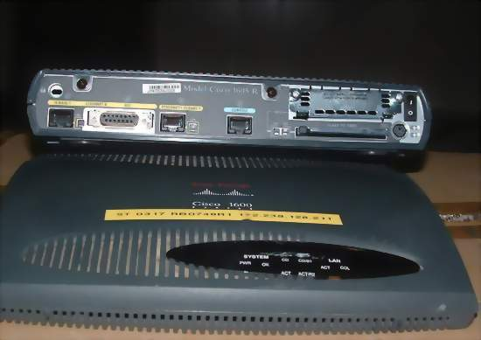
常见路由器（1）
Cisco 1600系列路由器

Slide 46
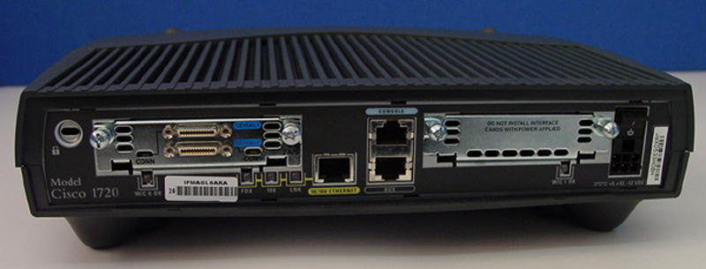
常见路由器（2）
Cisco 1720系列路由器

Slide 47
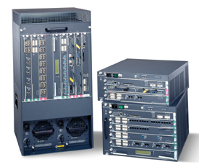
常见路由器（3）
Cisco 7600系列互联网路由器

Slide 48
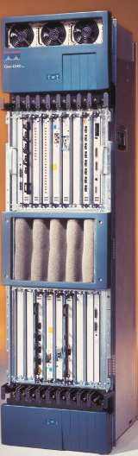
Cisco 12016
16 slot card cage
Switching Capacity
  80 Gbps
  (320 Gbps phase 2)
  Up to 60 Mpps
  (>200 Mpps phase 2)
Scalable to OC192 per slot

Slide 49
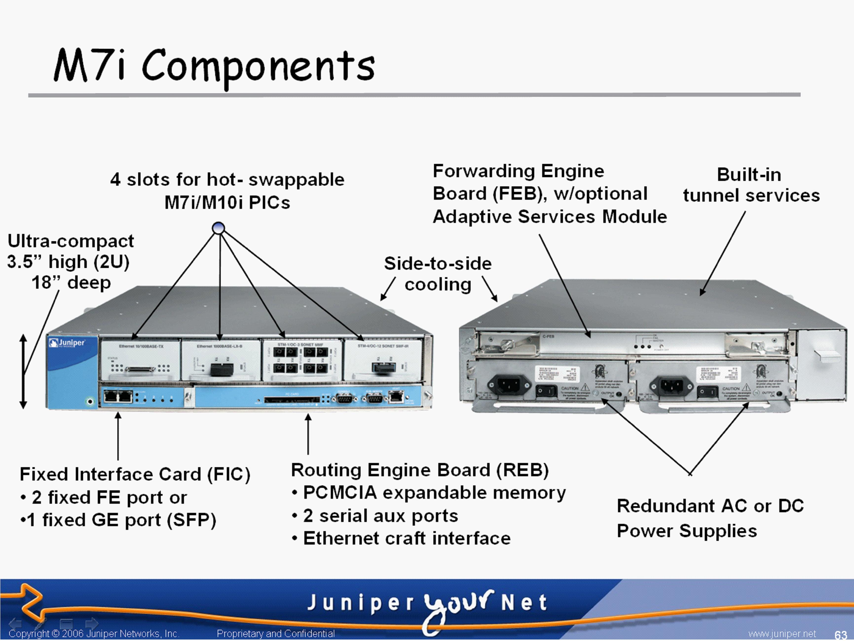
常见路由器（4）

Slide 50
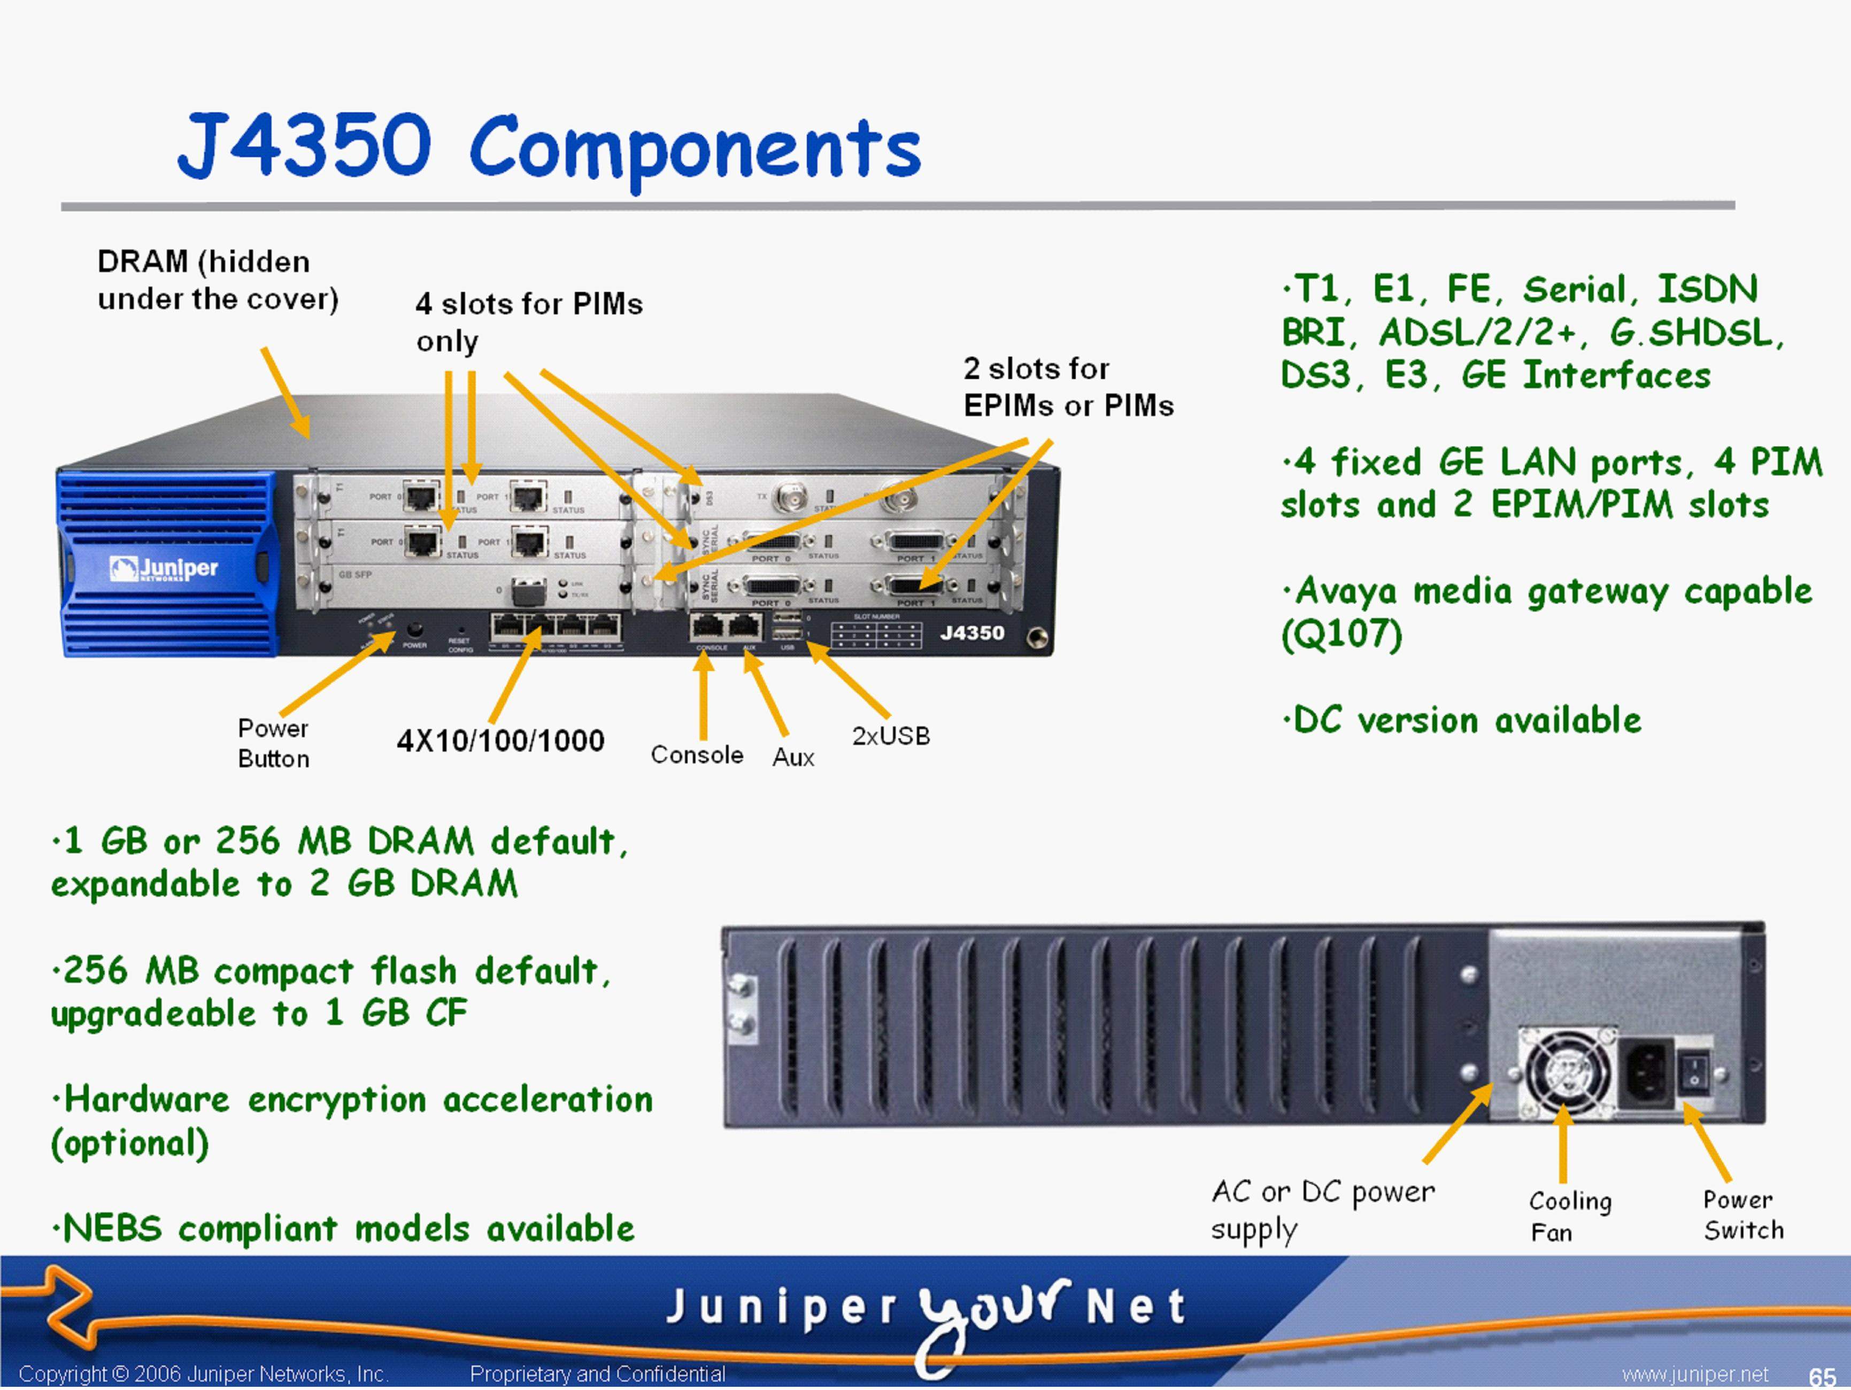
常见路由器（5）

Slide 51

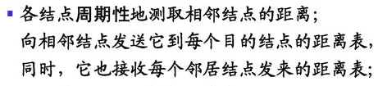
距离矢量路由算法
（Distance Vector Routing）

Slide 52
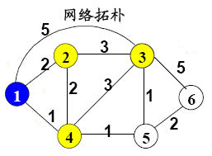
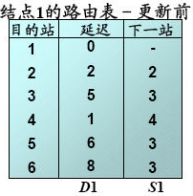
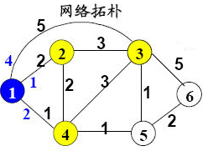
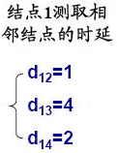
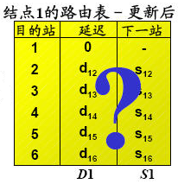





Slide 53

一个好消息，A链路修好了！
A
D
B
C
B 2 C
C 1 C
D 0 −
B 0 −
C 1 C
D 2 C
B 1 B
C 0 −
D 1 D

Slide 54
初始时：
B 0 −
C 1 C
D 2 C
B 1 B
C 0 −
D 1 D
B 2 C
C 1 C
D 0 −
A
B
C
D
A | 0 | -
B | 1 | B
C | 2 | B
D | 3 | B
A | 1 | A
B | 0 | -
C | 1 | C
D | 2 | C
B | 1 | B
C | 0 | -
D | 1 | D
B | 2 | C
C | 1 | C
D | 0 | -
A | 0 | -
B | 1 | B
C | 2 | B
D | 3 | B
A | 1 | A
B | 0 | -
C | 1 | C
D | 2 | C
A | 2 | B
B | 1 | B
C | 0 | -
D | 1 | D
B | 2 | C
C | 1 | C
D | 0 | -
A | 0 | -
B | 1 | B
C | 2 | B
D | 3 | B
A | 1 | A
B | 0 | -
C | 1 | C
D | 2 | C
A | 2 | B
B | 1 | B
C | 0 | -
D | 1 | D
A | 3 | C
B | 2 | C
C | 1 | C
D | 0 | -

Slide 55
一个坏消息，A路由器坏了！
A
D
B
C

Slide 56
A | 0 | -
B | 1 | B
C | 2 | B
D | 3 | B
A | 1 | A
B | 0 | -
C | 1 | C
D | 2 | C
A | 2 | B
B | 1 | B
C | 0 | -
D | 1 | D
A | 3 | C
B | 2 | C
C | 1 | C
D | 0 | -
B:A 1
C:A 2
C:A 2
D:A 3
A
B
C
D
第一次交换时：B、C、D仍把自己的路由表改成距离表，发送。
第一次交换后：C和D的路由表不变。
B得知了坏消息：“我无法到达A ！！！
C却说：别着急，我能到达A
B 收到 C 的更新报文后，误认为可经过 C 到达A，于是更新自己的路由表，说：“我到A 的距离是 3，下一跳经过 C”。然后再等待下次的交换时，将此更新信息发送给C。

Slide 57
计数到无穷的问题
这就是好消息传播得快，而坏消息传播得慢。网络出故障的传播时间往往需要较长的时间(例如数分钟)。这是 RIP 的一个主要缺点。
A
D
1
B
C
1
1
D | C | N
A | 1 | A
C | 1 | C
D | 2 | C
D | C | N
A | ∞ | -
C | 1 | C
D | 2 | C
D | C | N
A | 3 | C
C | 1 | C
D | 2 | C
D | C | N
A | 3 | C
C | 1 | C
D | 2 | C
D | C | N
A | 5 | C
C | 1 | C
D | 2 | C
D | C | N
A | 5 | C
C | 1 | C
D | 2 | C
D | C | N
A | 7 | C
C | 1 | C
D | 2 | C
B
D | C | N
A | 2 | B
B | 1 | B
D | 1 | D
D | C | N
A | 2 | B
B | 1 | B
D | 1 | D
D | C | N
A | 2 | B
B | 1 | B
D | 1 | D
D | C | N
A | 4 | B
B | 1 | B
D | 1 | D
D | C | N
A | 4 | B
B | 1 | B
D | 1 | D
D | C | N
A | 6 | B
B | 1 | B
D | 1 | D
D | C | N
A | 6 | B
B | 1 | B
D | 1 | D
…
C
这样不断更新下去，计数到无穷。
D | C | N
A | 3 | C
B | 2 | C
C | 1 | C
D | C | N
A | 3 | C
B | 2 | C
C | 1 | C
D | C | N
A | 3 | C
B | 2 | C
C | 1 | C
D | C | N
A | 3 | C
B | 2 | C
C | 1 | C
D | C | N
A | 5 | C
B | 2 | C
C | 1 | C
D | C | N
A | 5 | C
B | 2 | C
C | 1 | C
D | C | N
A | 7 | C
B | 2 | C
C | 1 | C
D
time

Slide 58
计数到无穷的问题
A
D
1
B
C
1
规定一个最大距离（跳数）：16，
当距离＝ 16时，认为网络是不可达的！！！
1
D | C | N
A | 1 | A
C | 1 | C
D | 2 | C
D | C | N
A | ∞ | -
C | 1 | C
D | 2 | C
D | C | N
A | 3 | C
C | 1 | C
D | 2 | C
D | C | N
A | 3 | C
C | 1 | C
D | 2 | C
D | C | N
A | 5 | C
C | 1 | C
D | 2 | C
D | C | N
A | 5 | C
C | 1 | C
D | 2 | C
D | C | N
A | 7 | C
C | 1 | C
D | 2 | C
B
D | C | N
A | 2 | B
B | 1 | B
D | 1 | D
D | C | N
A | 2 | B
B | 1 | B
D | 1 | D
D | C | N
A | 2 | B
B | 1 | B
D | 1 | D
D | C | N
A | 4 | B
B | 1 | B
D | 1 | D
D | C | N
A | 4 | B
B | 1 | B
D | 1 | D
D | C | N
A | 6 | B
B | 1 | B
D | 1 | D
D | C | N
A | 6 | B
B | 1 | B
D | 1 | D
…
C
这样不断更新下去，计数到无穷。
D | C | N
A | 3 | C
B | 2 | C
C | 1 | C
D | C | N
A | 3 | C
B | 2 | C
C | 1 | C
D | C | N
A | 3 | C
B | 2 | C
C | 1 | C
D | C | N
A | 3 | C
B | 2 | C
C | 1 | C
D | C | N
A | 5 | C
B | 2 | C
C | 1 | C
D | C | N
A | 5 | C
B | 2 | C
C | 1 | C
D | C | N
A | 7 | C
B | 2 | C
C | 1 | C
D
time

Slide 59
正
常
情
况
B: A 1
A
B
C
D
“我有一条到A的路由”
记住，我是原创！
B 说：“我到A 的距离是 1”

Slide 60
正
常
情
况
B: A 1
A 2 B
A
B
C
D
我得到了到A的
路由消息！
这是由B告诉我的
我要做个标记
C 说：“我到A 的距离是 2，是经过 B。”
将来我不能向B告知网1的任何消息。
这是“水平分割”技术。

Slide 61
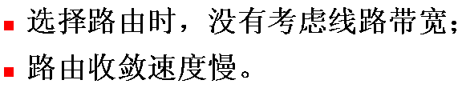
5.2.5 链路状态路由算法
（Link State Routing）
链路状态路由算法
  OSPF
  IS-IS

Slide 62
算法的基本操作
问候
确定可达性
问候
数据库描述
数据库描述
达到数据库的同步
数据库描述
数据库描述
链路状态请求
新情况下的同步
链路状态更新
链路状态确认

Slide 63
路由器配置
连入路由器
  通过以太网口，用Telnet方式连入交换机进行配置
  通过串口，用超级终端连入交换机进行配置
  通过web方式进行配置
  实验中的方法：
    将虚拟路由器的各个端口映射到了本机的不用的端口上
    RT1 -> 3001
    telnet 127.0.0.1 3001

Slide 64
要配置端口的时候
在Router（config）#下输入
  interface fastethernet 0/0 （interface f0/0）
  进入以太网接口0/0的配置命令行，提示符变为
  Router（config-if）#
  也可以输入Interface s1/0
  配置完成后exit退到Router（config）#下，可以配置下一个接口

Slide 65
实验二回顾
设备之间已经连接好，必须配置指定的接口
端口配置完成后一定要激活，no shutdown
串口连接时，配上时钟的一段就是DCE
串口上如果不配置ppp协议，默认的数据链路层是HDLC协议
每个接口的配置要进入到该接口下进行
当配置错误时，在配置完整的命令前加no即可去掉该配置
  Ip add 1.1.1.1 255.0.0.0
  No ip add 1.1.1.1 255.0.0.0
PC1和PC2也要配置路由
在拓扑控制台中，大小写敏感，start PC1

Slide 66
按照给出的配置，RT1无法ping通PC2，这是由于PC2上的静态路由为：
Ip add 2.0.0.0 255.0.0.0 f0/0
修改.net文件即可；
修改后，一定要按照.net文件中的拓扑结构进行配置。（物理连接）
输入命令时会用缩写，并且会用tab键补全；
加入连接时只需要写在一个设备中。

